Slide 1
NANNY
BUSCADOR DE NIÑERAS

Slide 2
PROBLEMA
MUCHAS PERSONAS CON NIÑOS NO CUENTAN CON AYUDA PARA PODER REALIZAR SUS ACTIVIDADES, MÁS AÚN SI LOS NIÑOS NO SE ENCUENTRAN EN EDAD ESCOLAR.
INCORPORAR UNA PERSONA A LA DINÁMICA FAMILIAR ES UNA DECISIÓN AGOBIANTE, YA QUE ESTARÁN DEJANDO EN MANOS DE UN DESCONOCIDO, O QUIZÁS CON SUERTE, ALGUIEN RECOMENDADO PARA EL CUIDADO DE SUS NIÑOS.
DEPENDER DE OTRO PARA ATENDER SUS AGENDAS.

Slide 3
OBJETIVO
CONSEGUIR GENTE CALIFICADA EN EL CUIDADO DE NIÑOS.
AYUDA ANTE ALGUNA EVENTUALIDAD SIN TENER QUE DEPENDER DE UNA SOLA PERSONA.
TRANQUILIDAD ANTE LA PERSONA CONTRATADA

Slide 4
SOLUCIÓN
OFRECER UNA APLICACIÓN DE BÚSQUEDA DE NIÑERAS
LA APLICACIÓN CONTARÁ CON DIVERSOS PERFILES
CADA PERFIL DE POSIBLE NIÑERA DEBERÁ PASAR POR UN ARDUO PROCESO DE SELECCIÓN, DONDE SE PEDIRÁN DATOS VERIFICADOS, ANTECEDENTES PENALES , RECOMENDACIONES Y FORMAS DE CONTACTO.

Slide 5

TRIBU
"PARA CRIAR A UN NIÑO HACE FALTA LA TRIBU ENTERA"
(PROVERBIO AFRICANO)

Slide 6
USUARIO:
MUJER
MADRE.
20 – 40 AÑOS.
ENTIENDE QUE HAY UN ANTES Y UN DESPUÉS DE LA MATERNIDAD,
SE ENCUENTRA EN BUSCA DE MUJERES PASANDO POR LA MISMA SITUACIÓN.
BUSCA APOYO EMOCIONAL.
EMPODERARSE E INSPIRARSE EN UNIÓN CON OTRAS MUJERES,

Slide 7
PROBLEMA
MATERNAR EN SOLEDAD PUEDE AFECTAR NEGATIVAMENTE LA SALUD MENTAL, CAUSANDO "BABY BLUE" O DEPRESIÓN POST – PARTO.
LAS AMISTADES DE LAS PUERPERAS QUE NO HAN PASADO POR UN EMBARAZO NO SUELEN ENTENDER O ACOMPAÑAR ÉSTA ETAPA, POR LO QUE SE INTENTA CONECTAR CON OTRAS MUJERES PARA TRATAR DE SOBRELLEVAR EL CAMBIO HORMONAL.
LA LLEGADA DE UN BEBÉ DEMANDA MUCHO TIEMPO Y SE HACE DÍFICIL ENTABLAR NUEVAS AMISTADES

Slide 8
SOLUCIÓN
CREAR UNA APP SOCIAL EN DONDE MADRES PUEDAN CONECTARSE.
CADA USUARIA CREARÁ UN PERFIL
PODRÁN FILTRARSE PERFILES DE ACUERDO A ZONAS GEOGRÁFICAS E INTERESES EN COMÚN.
PODRÁN TENER CONVERSACIONES VÍA CHAT Y, SI ASÍ LO QUISIERAN REUNIRSE PERSONALMENTE Y FORMAR SU PROPIO GRUPO.

Slide 9
RESEARCH
DE ACUERDO A ESTUDIOS DE LA ACADEMIA AMERICANA DE PEDIATRÍA LA LACTANCIA MATERNA SE VE AFECTADA POR LA DEPRESIÓN POST PARTO, SE UTILIZA COMO TERAPIA EL APOYO DE PARES, TALES COMO GRUPOS DE APOYO.
.https://www.healthychildren.org/Spanish/ages-stages/baby/breastfeeding/Paginas/postpartum-depression-breastfeeding.aspx

Slide 10



BENCHMARKING
TINDER
PEANUT
SOCIAL.MOM
APP SOCIAL ENFOCADA EN ENCONTRAR PAREJAS, CITAS O RELACIONES.
APP PARA CONECTAR CON MUJERES QUE SE ENCUENTREN EN LA MISMA ETAPA DE LA VIDA.
APP QUE AYUDA A ENCONTRAR, CONECTAR Y CONOCER MUJERES CON MENTALIDAD AFÍN CERCA DE CASA.

Slide 11


Slide 12
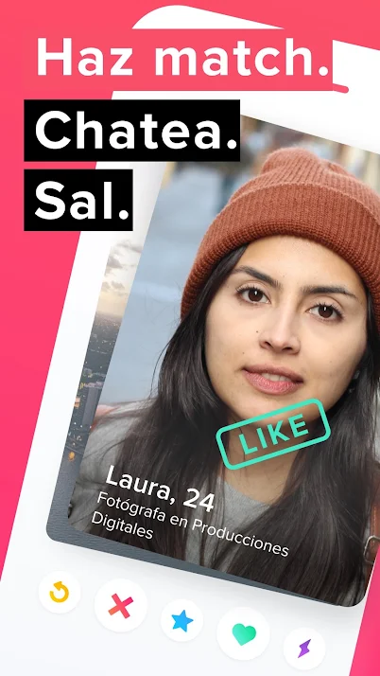
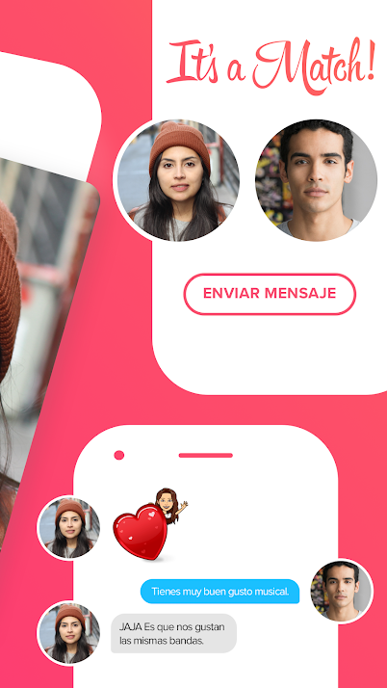
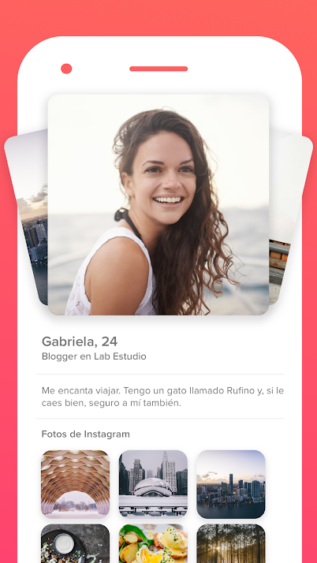

Slide 14

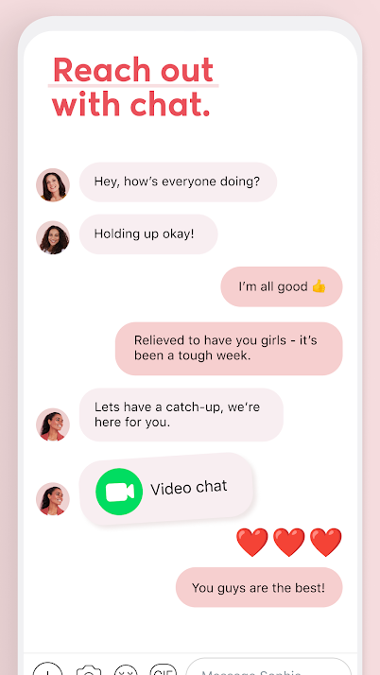
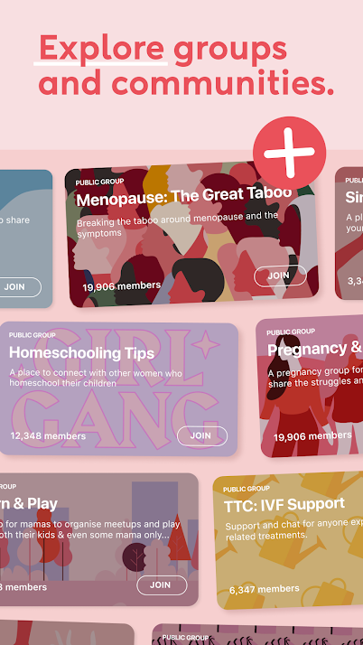

Slide 15


Slide 16
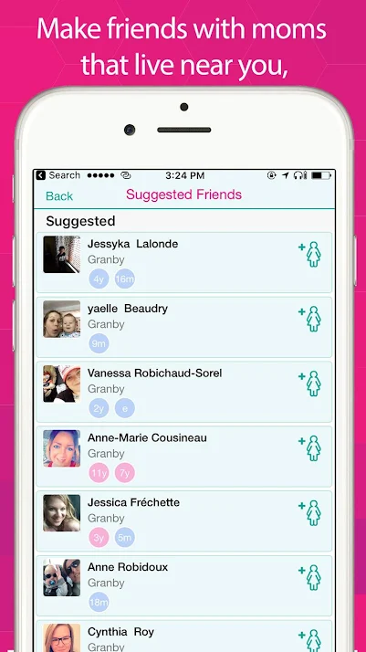
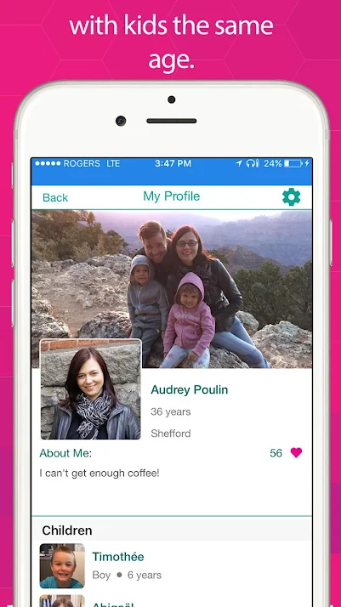
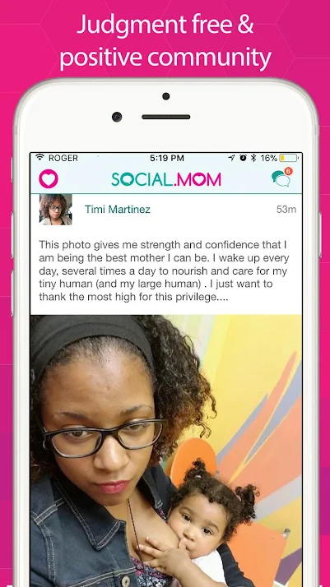

Slide 17
 | PASOS PARA LOGUEARSE | DETALLES
TINDER | 5 | Descargar la aplicación Seleccionar un método de acceso(Facebook y número de celular) Verifica tu número de teléfono Configurar perfil Permite que Tinder acceda a todos los permisos requeridos
PEANUT | 6 | Descargar la aplicación Seleccionar un método de acceso(Facebook y número de celular) Verifica tu número de teléfono Configurar perfil Permite que Peanut acceda a todos los permisos requeridos verificar la cuenta con una selfie
SOCIAL.MOM | 5 | Descargar la aplicación Seleccionar un método de acceso(Facebook y número de celular) Verifica tu número de teléfono Configurar perfil Permite que Social.mom acceda a todos los permisos requeridos

Slide 18
 | PASOS REALIZAR MI PERFIL | DETALLES
TINDER | 8 | nombre - foto - edad - género - orientación sexual - ciudad - trabajo - educación -
PEANUT | 9 | nombre - foto - edad - ciudad - etapa de la vida - información sobre tus hijos - educación - trabajo - lenguajes que hablas
SOCIAL.MOM | 7 | nombre - foto - edad - ciudad - información sobre tus hijos - educación - trabajo -

Slide 19
 | PASOS PARA VERIFICAR LA CUENTA | DETALLES
TINDER | 4 | Seleccionar “Verifica tu perfil” para comenzar Se mostrará una pose y pedirá un selfie imitando esa misma pose. Confirmar que la selfie coincide con la pose y pulsar en “Enviar para revisión”. Repite los pasos 4 y 5 una vez más
PEANUT | 4 | Seleccionar “Verifica tu perfil” para comenzar Se mostrará una pose y pedirá un selfie imitando esa misma pose. Confirmar que la selfie coincide con la pose y pulsar en “Enviar para revisión”. Repite los pasos 4 y 5 una vez más
SOCIAL.MOM | 4 | Seleccionar “Verifica tu perfil” para comenzar Se mostrará una pose y pedirá un selfie imitando esa misma pose. Confirmar que la selfie coincide con la pose y pulsar en “Enviar para revisión”. Repite los pasos 4 y 5 una vez más

Slide 20
 | TINDER | PEANUT | SOCIAL,MOM
FORTALEZAS | POPULARIDAD | NOMBRADA EN VARIOS SITIOS DE RENOMBRE | SE ORGANIZAN EVENTOS PARA SOCIALIZAR SE PUEDEN BLOQUEAR PERFILES TOTALMENTE GRATIS
DEBILIDADES | NO SE PUEDEN ENVIAR FOTOS POR EL CHAT NO OFRECE PRUEBAS GRATIS DE CONTENIDO PREMIUM LAS NOTIFICACIONES NO DEJAN VISUALIZAR A QUIENES LES GUSTA EL USUARIO SIN SER PREMIUM | LA APP NO SE ENCUENTRA EN ESPAÑOL. LAS NOTIFICACIONES NO DEJAN VISUALIZAR A QUIENES LES GUSTA EL USUARIO NO DISPONIBLE EN ARGENTINA | PROBLEMAS PARA CREAR LA CUENTA BLOQUEAR CUENTAS SIN SEGUIMIENTO NI CAUSA QUE LO JUSTIFIQUE SE DEBE PAGAR PARA SABER A QUIEN LE GUSTA TU PERFIL NO DISPONIBLE EN ARGENTINA

Slide 21
CONCLUSIONES
SE OBSERVA UN DISEÑO MUY BUEN LOGRADO EN LAS DISTINTAS APP, PERO NO ES UN DATO MENOR QUE LAS APLICACIONES CUYA FUNCIONALIDAD ES PARECIDA A NUESTRO PROYECTO NO PUEDEN UTILIZARSE EN ARGENTINA, NO SE ENCUENTRAN EN IDIOMA ESPAÑOL Y TAMPOCO ESTÁN DISPONIBLES PARA TODOS LOS DISPOSITIVOS.
EN LAS DISTINTAS APLICACIONES SE PUEDE VER QUE VAN MAS DIRECCIONADAS A COMPARTIR EN COMUNIDAD, LO QUE NOSOTROS BUSCAMOS ES JUSTAMENTE LO CONTRARIO, BUSCAMOS CREAR LAZOS, QUE UNA MADRE ENCUENTRE SU PERFECT MATCH, ALGUIEN CON QUIEN IDENTIFICARSE Y CON QUIEN CONTAR, EL OBJETIVO FINAL ES CREAR UNA TRIBU, UNA RED DE CONTENCIÓN REAL.
TAMBIÉN BUSCAMOS OFRECER SEGURIDAD A LA HORA DE COMPARTIR LOS DATOS Y DISCRECIÓN EN EL MOMENTO EN QUE NO HAYA COINCIDENCIAS ENTRE PERFILES.

Slide 22
PROTOPERSONA
CREACIÓN DE 2 PROTO PERSONAS A VALIDAR.

Slide 23
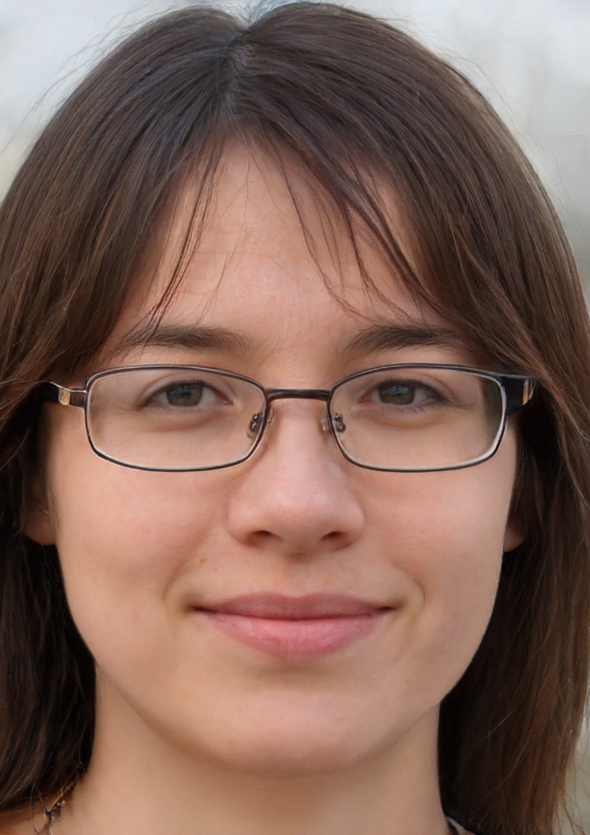
MARÍA VILLANUEVA
“LENTO, PERO AVANZO”
BIOGRAFIA: Maria trabaja y estudia. Tiene 2 hijos a los que ama profundamente y siente culpa porque tienen un padre ausente. Su madre la ayuda mucho cuidando a sus hijos, aunque siempre le recuerda que es una adulta y debería arreglárselas sola. Siente que necesita descansar y pasarla bien con amigas para recargar pilas, pero es muy díficil encontrar el momento.
OBJETIVOS: Terminar su carrera de asesora de imagen, poner su propia boutique y ganar más dinero para poder pagar una niñera y mudarse de lo de su madre
MOTIVACIONES: Cree que es hora de terminar una carrera, ya que siempre deja varias cosas a la mitad. Su mayor motor es dejar un legado a su hija, precedente en la familia, superar el nivel de educación intrafamiliar. Sueña con que su hija sea una mujer con varios estudios y un buen trabajo.
FRUSTRACIONES: es muy difícil mantener una rutina con dos hijos, casa, trabajo y estudio. Se siente vieja y está cansada, piensa en renunciar para cambiar por un trabajo full time con mejor salario.
DEMOGRAFÍA:
RESIDENCIA: CABA
EDAD: 35
SEXO: FEMENINO
ESTADO CIVIL: SEPARADA
TRABAJO: TELEFONISTA
TECNOLOGÍAS: Facebook, Tinder, Netflix.
HÁBITOS DE CONSUMO: busca buena relación entre precio y calidad, no gastaría en aplicaciones, pero no vive sin Netflix, ya sea para poder descansar la mente o entretener a sus hijos cuando necesita estudiar

Slide 24
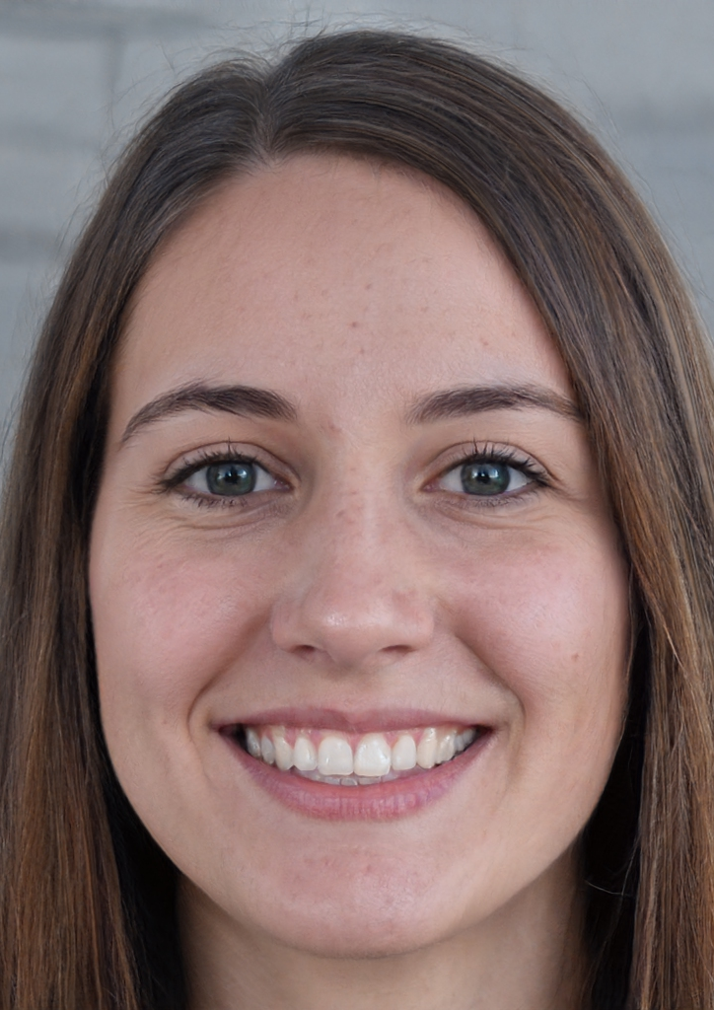
CAROLINA SANTANA
“HOY ES UN BUEN DÍA PARA SONREÍR”
BIOGRAFÍA: Carolina y su marido acaban de tener su primer hijo, están muy felices pero aunque siempre intente ser positiva y porte una gran sonrisa siente mucho miedo y no tiene quien entienda sus emociones. Siempre fue una persona muy sociable pero desde el embarazo sus amistades se alejaron y se siente sola.
OBJETIVOS: Terminar su carrera de enfermería, comprar un terreno y dejar de alquilar.
MOTIVACIONES: siempre quizo formar una familia, tuvo una hermosa niñez y ama juntarse los domingos a comer pasta con sus padres. Sueña con recorrer el país en una combi con su familia. Busca ser un ejemplo a seguir y poner su granito de arena en el mundo.
FRUSTRACIONES: la reciente maternidad la tiene agotada, no duerme bien, se alimenta con comida fría y eso está afectando negativamente en su carrera y en su aspecto físico.
DEMOGRAFÍA:
RESIDENCIA: AVELLANEDA
EDAD: 23
SEXO: FEMENINO
ESTADO CIVIL: CASADA
TRABAJO: NO TRABAJA, ESTUDIA
TECNOLOGÍAS: Instagram, Netflix.
HÁBITOS DE CONSUMO: le gusta mucho leer, se compra varios libros al año. Recientemente comenzó a comprar libros de crianza y libros sensoriales para bebés, así como juegos didácticos.

Slide 25
MAPA DE EMPATÍA
Buscamos adentrarnos en lo que nuestras posibles usuarias piensan, sienten, escuchan, dicen y hacen para poder desarrollar una app.
Para brindarles todo lo que necesitan debemos ponernos en su lugar para así conocer a fondo por lo que transitan y brindarles una solución efectiva.

Slide 26
A ESTA ALTURA DE LA VIDA YA DEBERÍA TENER TODO RESUELTO
NECESITO UN PLAN B
NO TENGO CON QUIÉN DESAHOGARME
NECESITO AMIGAS NUEVAS
ESTAS VIEJA PARA ESTUDIAR
SI ELLAS PUEDEN, YO TAMBIÉN
ME SIENTO SOLA
DEBERÍAS DEDICARTE A TUS HIJOS
NADIE ME ENTIENDE
GENTE DE 20 CON TÍTULOS
PIENSA Y SIENTE
DEJA DE PERDER EL TIEMPO
CREO QUE MIS AMIGAS NO SON TAN BUENAS COMO CREÍA
MARÍA
VAS A TENER QUE TRABAJAR MÁS HORAS
ESCUCHA
OBSERVA
¿POR QUÉ NO TE BUSCAS UN MARIDO?
MUJERES INTERESANTES QUE QUISIERA CONOCER
DICE Y HACE
A TU EDAD YA TENÍA CASA PROPIA
RESPIRA PROFUNDO Y SIGUE
CON UN MARIDO TENDRÍA MÁS TIEMPO PARA MÍ
SI ME ORGANIZO, PUEDO CON TODO
LE CUESTA HACER AMIGAS
NO HABLA MUCHO SOBRE SU VIDA
ESFUERZOS | RESULTADOS
ENTENDER QUE NO ES TARDE PARA HACER LO QUE QUIERA, QUE PUEDE DESCANSAR SIN SENTIR CULPA | NECESITA SOCIALIZAR CON MUJERES QUE SE ENCUENTREN EN LA MISMA SITUACIÓN, QUE LE BRINDEN APOYO Y ESCUCHEN.

Slide 27
DEBERÍA HABER ESPERADO A TERMINAR LA CARRERA PARA BUSCAR A LA BEBE
NO SÉ SI PUEDA CON TODO
NO SÉ SI SER MADRE SEA PARA MÍ
NECESITO UNA AMIGA
POR LO MENOS TENÉS UN MARIDO…
¿POR QUÉ NADIE DICE QUE ES TAN DÍFICIL SER MADRE?
SI ELLAS PUEDEN, YO TAMBIÉN
DEBERÍAS TOMARTE UN AÑO Y DEDICARTE A LA BEBÉ
NADIE ME ENTIENDE
PACIENTES SUFRIENDO SOLOS
PIENSA Y SIENTE
¿ PARA QUÉ ESTUDIAS SI TU MARIDO TIENE UN BUEN SUELDO?
TODAS TIENEN AMIGAS MENOS YO
ESCUCHA
CARO
OBSERVA
¿NO ERA ÉSTO LO QUE QUERÍAS?
MUJERES INTERESANTES QUE QUISIERA CONOCER
DICE Y HACE
¿TENÉS VIDA SOCIAL?
¿CÓMO PUEDEN CON TODO?
LLORA EN LA DUCHA
NO VOY A SER UNA MANTENIDA TODA MI VIDA
BUSCA AMIGAS
LES VOY A DEMOSTRAR QUE PUEDO CON TODO
ESFUERZOS | RESULTADOS
LO QUIERE TODO YA! Y AUNQUE SEA JOVEN ESTÁ SEGURA DE PODER LOGRARLO. | POR MÁS BUENA ACTITUD QUE TENGA LA VIDA ES DURA PARA UNA MUJER Y MAS AÚN SIENDO MADRE.

Slide 28
ENTREVISTAS
Realizaremos entrevistas a posibles usuarias. En este caso buscamos madres que busquen entablar una amistad y que por diversas cuestiones referidas a la maternidad no han logrado tener o mantener ese vínculo afectivo.
Indagaremos sobre cómo les ha afectado la maternidad a nivel social y qué es lo que buscan en una app.

Slide 29
PREGUNTAS
¿CÓMO TE LLAMAS?
¿CUÁNTOS AÑOS TENÉS?
¿A QUÉ TE DEDICAS?
¿CUÁNTOS HIJOS TENÉS?
¿CÓMO TE AFECTÓ A NIVEL EMOCIONAL LA MATERNIDAD?
¿CÓMO TE AFECTÓ A NIVEL SOCIAL LA MATERNIDAD?
¿CREES QUE ES IMPORTANTE EL CONTACTO CON OTRAS MADRES?
¿USAS ALGUNA RED SOCIAL? ¿CUÁL? ¿POR QUÉ?
¿QUÉ TE GUSTARÍA MEJORAR EN ESE TIPO DE APLICACIONES?
Link a las entrevistas https://docs.google.com/spreadsheets/d/1l06ddGAJwwIJpKi6uvmrA0Atdgjxoi6U/edit?usp=sharing&ouid=109868399550126916518&rtpof=true&sd=true

Slide 30
CONCLUSIONES
Podemos decir sin lugar a dudas que hemos validado nuestra proto persona. Hemos corroborado cuan importante son los lazos entre mujeres al momento de enfrentarse a la maternidad.
Si bien, no todas las entrevistadas han pasado por el embarazo o el puerperio de la misma manera coinciden completamente en que el apoyo es sumamente importante y que es complicado conectar con otra madre.De echo han llegado a solicitar una app como la nuestra, ya que les ahorraría tiempo. les sería más fácil y de suma utilidad.

Slide 31
USER PERSONA
Una vez validada nuestra proto persona mediante las entrevistas continuamos en la investigación de la user persona.

Slide 32
POV
CAROLINA ES UNA MUJER MUY POSITIVA, ESTUDIA ENFERMERÍA Y RECIENTEMENTE HA TENIDO SU PRIMER BEBÉ. ESTÁ VIVIENDO UNA EXPERIENCIA NUEVA Y AUNQUE TENGA TODO EL APOYO DE SU MARIDO, CARO ESTÁ COMENZANDO A SENTIRSE UN POCO INSEGURA.
ELLA NECESITA CONECTARSE CON OTRAS MUJERES QUE LE CUENTEN LA REALIDAD DE SER MADRE, QUE LA ACONSEJEN Y LA CONTENGAN, SABER QUE LA MATERNIDAD ES DÍFICIL PARA TODAS, QUE HAY MOMENTOS DE INMENSA SOLEDAD, CANSANCIO, Y QUE LLORAR EN LA DUCHA ES MÁS COMÚN DE LO QUE CREE PORQUE NECESITA VOLVER A SENTIRSE ELLA MISMA, RECUPERAR SU FUERZA, SENTIRSE ACOMPAÑADA Y PIENSA QUE SOLA NO PUEDE.

Slide 33
STORYTELLING
SON LAS 3 DE LA MAÑANA Y CARO DESVELADA SE LEVANTA DE SU CAMA, SIN HACER RUIDO PARA NO DESPERTAR A SU BEBÉ. ELLA ANSIABA FORMAR UNA FAMILIA, PERO NO SE IMAGINABA QUE IBA A SER TAN DURO. ES UNA DE LAS TANTAS NOCHES QUE LLORA EN LA DUCHA, COME LA COMIDA FRÍA, TIENE LA ROPA CON OLOR A VÓMITO, SE MIRA AL ESPEJO Y NO SE RECONOCE. PIENSA QUE ES UN FRACASO COMO MADRE, NO PUEDE CALMAR A LA BEBÉ, NO SABE QUÉ ES LO QUE LE SUCEDE A SU HIJA.
A LA TARDE SIGUIENTE DECIDE IRSE AL PARQUE PORQUE NECESITA DESESPERADAMENTE SALIR DE CASA, VE UNA MADRE FELIZ CON UN RECIÉN NACIDO Y OTRA NIÑA MAYOR, SE PREGUNTA, QUE ES LO QUE HAGO MAL? Y LE ENCANTARÍA PODER HABLARLE, PERO ES MUY VERGONZOSA.
OTRA NOCHE DESVELADA, DECIDE BUSCAR AYUDA PORQUE NO AGUANTA MÁS LA SITUACIÓN Y CONOCE TRIBU, UNA APP PARA CONOCER MADRES EN SU MISMA SITUACIÓN Y CERCA DE SU CASA!!!!
ALLÍ ENCUENTRA A LA MUJER DEL PARQUE, CHATEAN Y DECIDEN ENCONTRARSE.
CARO AHORA ESTÁ FELIZ, AL FIN TIENE UNA AMIGA QUE ENTIENDE A LA PERFECCIÓN LO QUE A ELLA LE SUCEDE. SONRÍE PORQUE AHORA SABE QUE LO QUE A ELLA LE SUCEDE ,LE SUCEDE A MUCHAS.

Slide 34
STORYBOARD
Realizaremos un guión gráfico que nos ayudará de manera visual a interpretar la historia.

Slide 35
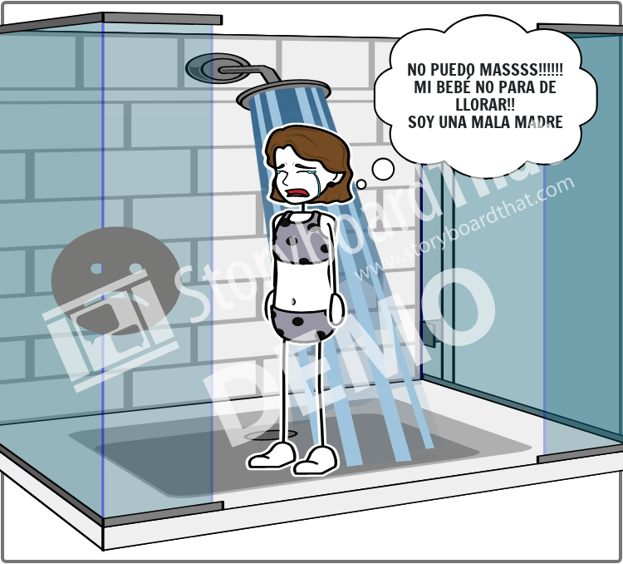
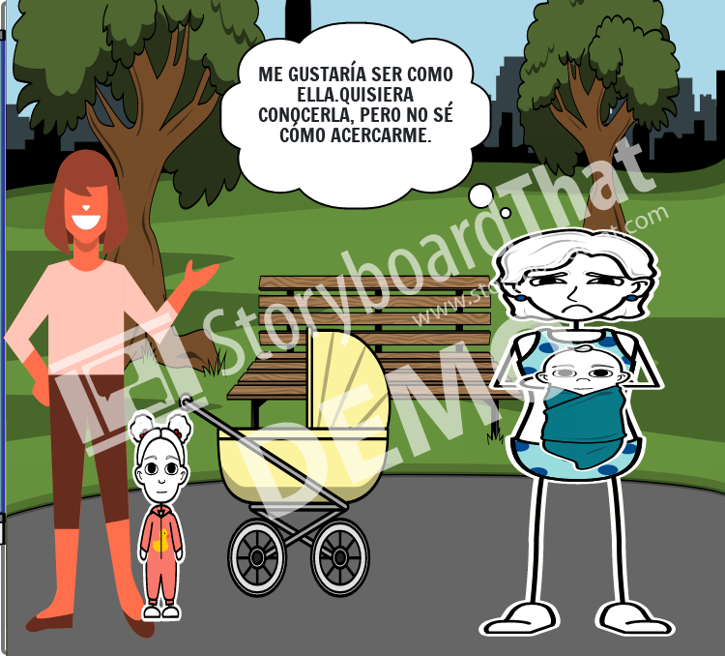

Slide 36
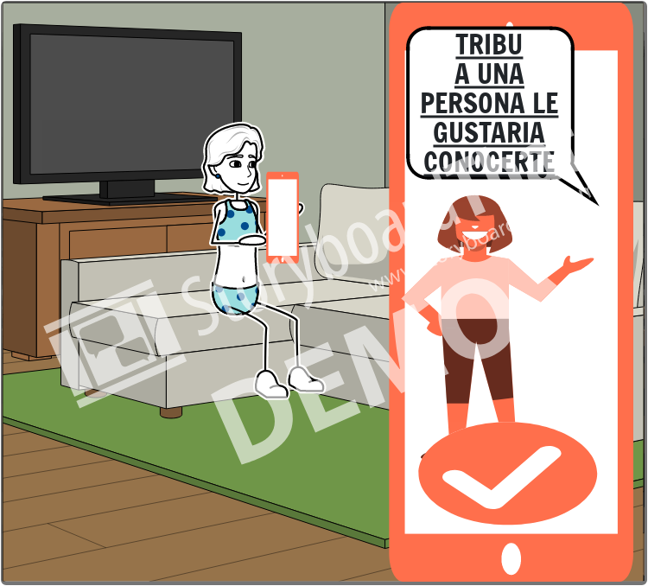
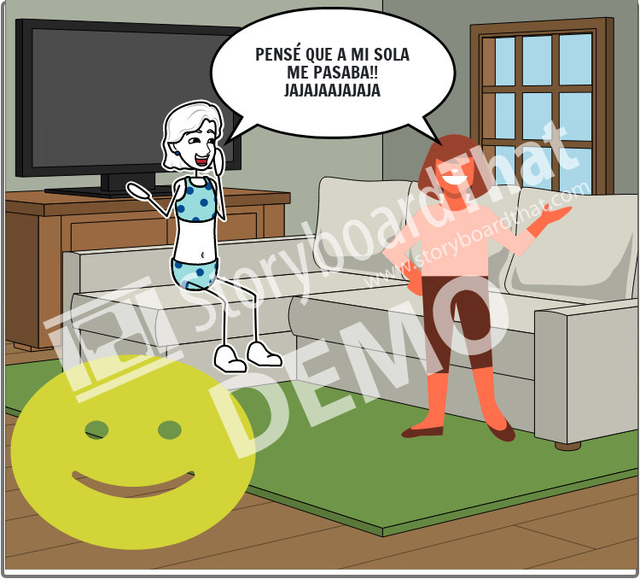

Slide 37
MVP
IMPRESCINDIBLES
DESEABLES
CREAR PERFIL
VER PERFILES
FILTRAR POR ZONA
NOTIFICAR A LA OTRA PERSONA SOBRE EL INTERÉS EN CONECTARSE
CHAT
BUSCADOR DE NIÑERAS
BUSCADOR DE PEDIATRAS
BUSCADOR DE ESCUELAS
FOROS DE DISCUSIÓN SOBRE MATERNIDAD

Slide 38
ARQUITECTURA DE LA INFORMACIÓN
Realizaremos un card sorting para observar cómo los usuarios agrupan la información de la app, con esto analizaremos los datos, mediante la matriz de similitud y un dendograma para poder llegar al mapa de sitio y que nuestra app tenga una buena usabilidad.

Slide 39
CARD SORTING
CATEGORÍAS
ITEMS
HOME
PERFILES
MI PERFIL
NOTIFICACIONES
CHAT
MAPA
BUSCADOR
SOBRE NOSOTROS
¿CÓMO CONTACTAR CON OTRAS MAMÁS?
VERIFICAR PERFIL
DATOS PERSONALES
LOGIN
QUIEREN CONOCERTE
VER PERFILES CERCANOS
ME INTERESA / NEXT PERFIL
FILTRAR POR ZONA
REGISTRARSE
INFORMACIÓN DE OTROS PERFILES

Slide 40
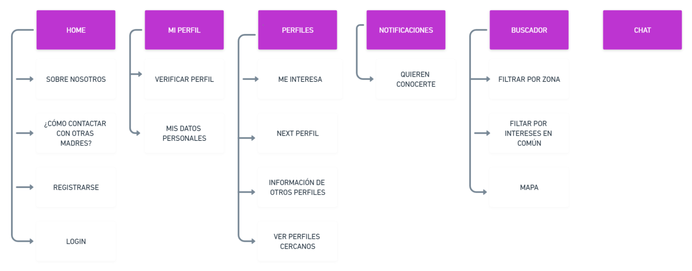
HIPÓTESIS DE MAPA DEL SITIO

Slide 41
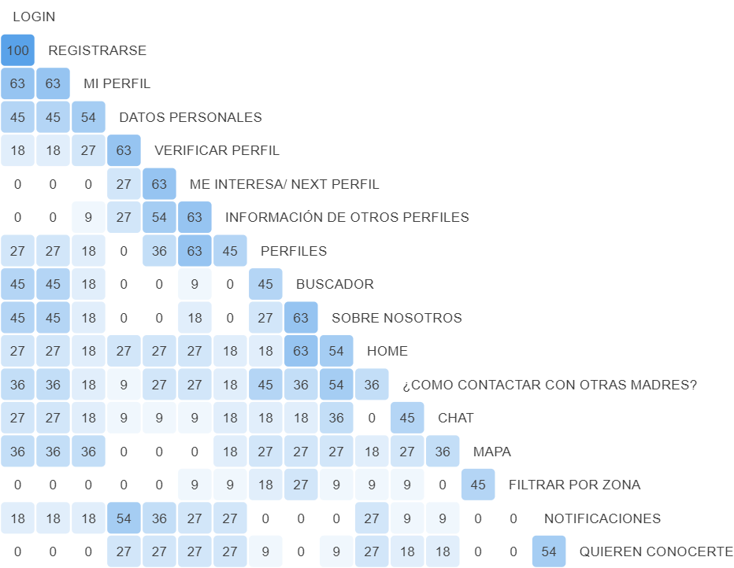
MATRIZ DE SIMILITUD
Utilizando la Matriz de Similitud basada en los resultados del Card Sorting Híbrido podemos ver que las personas que completaron el estudio agrupan las siguientes palabras/conceptos:
Login - Registrarse
Mi perfil - Datos personales - Verificar perfil - Notificaciones - Quieren conocerte
Perfiles - Información de otros perfiles - Me interesa/Next perfil
Home - Sobre nosotros - ¿Cómo contactar con otras madres? - Buscador - Filtrar por zona
Chat

Slide 42
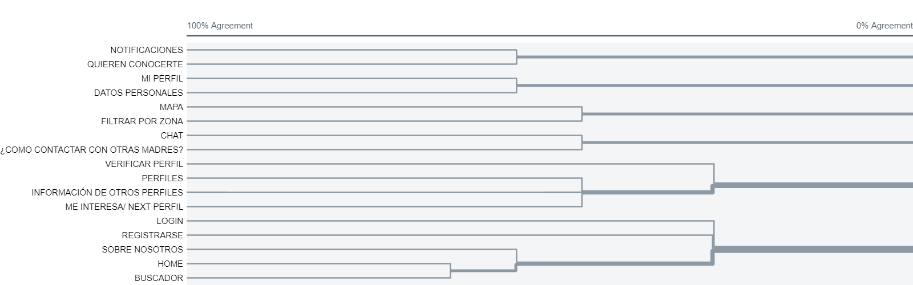
DENDOGRAMA

Slide 43
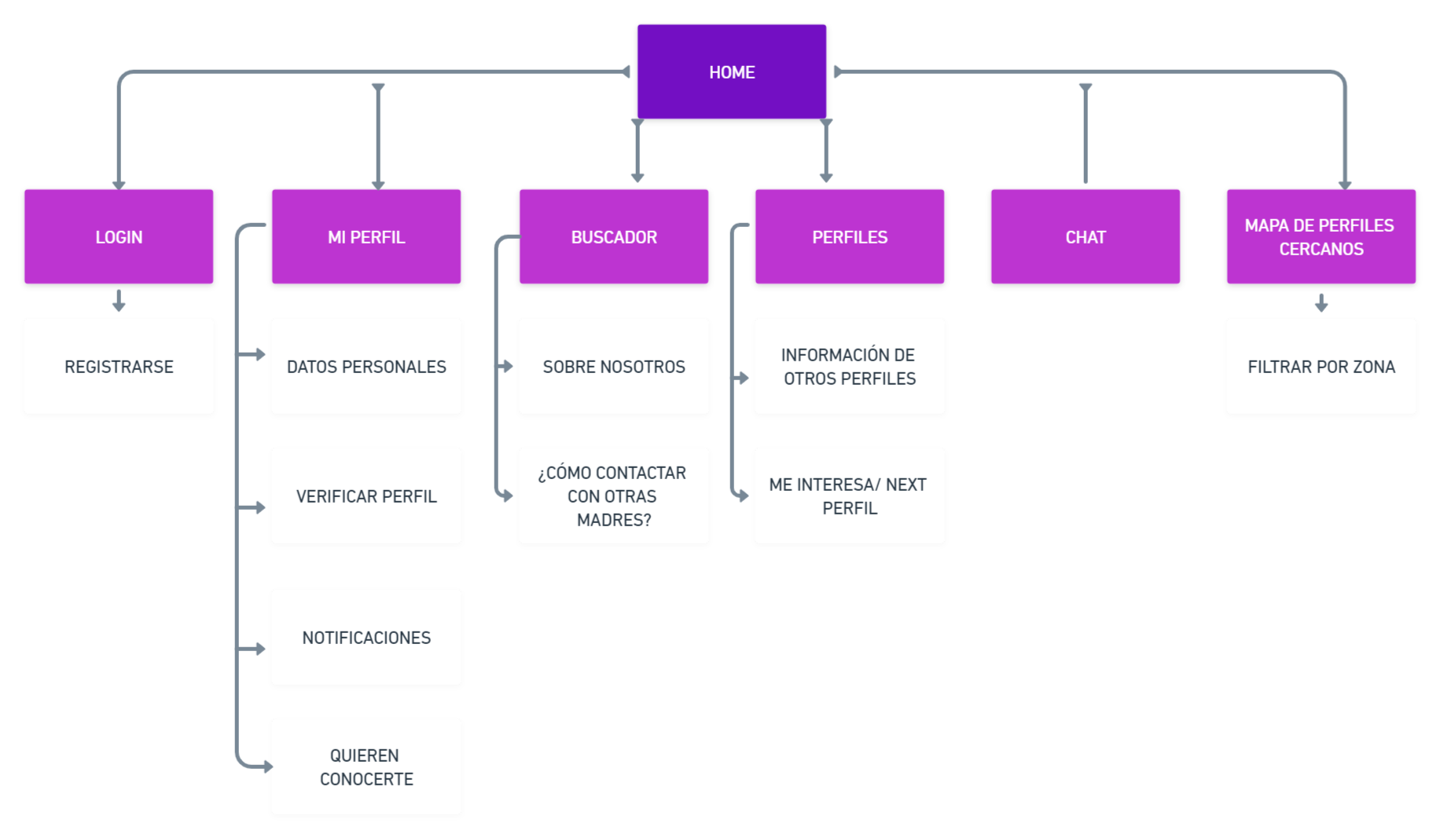
MAPA DE SITIO

Slide 44
CONCLUSIONES
Realizamos el card sorting, visualizando la matriz de similitud y el dendograma, hemos llegado a un mapa de sitio de cómo deberá verse la app para una mejor usabilidad.
Presentábamos la duda de sí poner como primer pantalla el registro o login, pues nuestra idea es que haya la mayor privacidad y seguridad posible, por eso también se busca que se verifiquen los perfiles, Al finalizar vemos que es bueno tener una home donde se encuentre pantallas que muestren información sobre nosotros y de ¿cómo contactar con otras madres?, antes del Registro

Slide 45
DIAGRAMAS DE FLUJO
Comenzaremos a pensar y analizar las pantallas, los pasos que debe realizar el usuario para llevar a cabo una tarea de la manera más eficiente dentro de nuestra app.
Realizaremos el Task Flow y el User Flow para evaluar la manera en que se moverán dentro de la app y captar posibles errores.

Slide 46
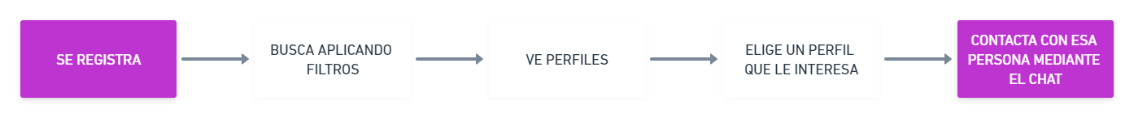
TASK FLOW
Caro ingresa a la app para poder hacer match y contactar con alguna madre que esté pasando por lo mismo que ella.

Slide 47
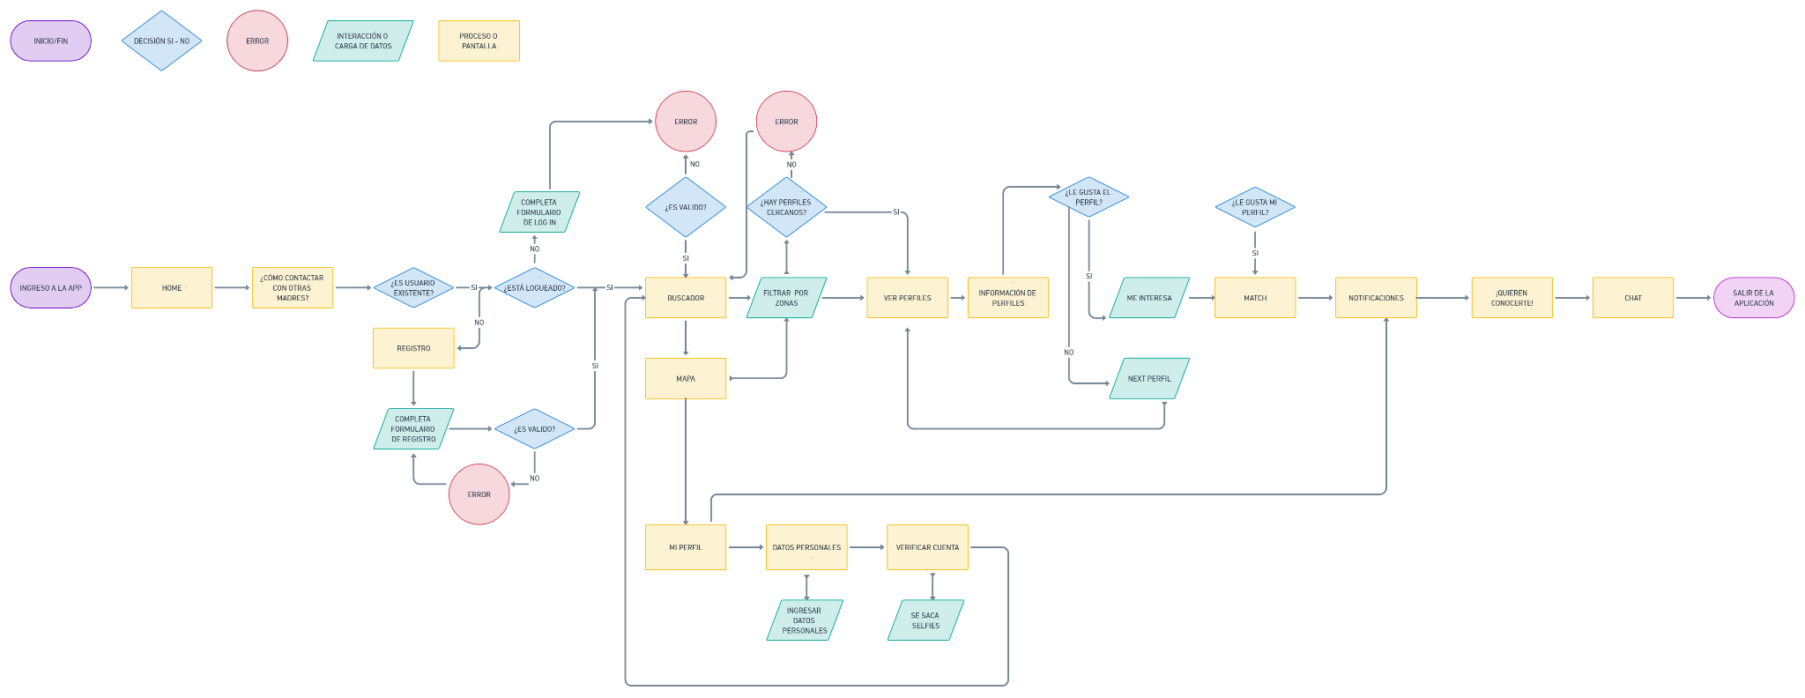
USER FLOW
Link https://whimsical.com/user-flow-Mhxr4eaygZGW6gMdvNt4cE

Slide 48
CONCLUSIONES
Se construyó el task flow en base al MVP, POV y a la situación presentada en el Storyboard para detallar las tareas que el usuario va a realizar.
Se propuso un Task flow en base a una necesidad del User persona para solucionar una problemática del mismo.
Se armo el User flow y se desarrolló un Happy path para diagramar el camino que sigue el usuario en la app para matchear con una madre, chatear y formar su tribu, luego se añaden distintos problemas que pueden surgir a lo largo de ese camino y sus distintas soluciones.

